Slide 1
Nota de Estudo — Revisão de Newton-Raphson

Slide 2
Nota de Estudo — Revisão de Newton-Raphson
Autor: Fábio Magnani (fabio.magnani@ufpe.br) Curso: Engenharia Mecânica - UFPE Início do desenvolvimento: 31/08/2025 Primeira publicação: 08/09/2025 Versão Atual: v-2025-09-08-a (fase de teste técnico no Colab, teste didático-pedagógico com estudantes e início da revisão final de código/texto)

Slide 3
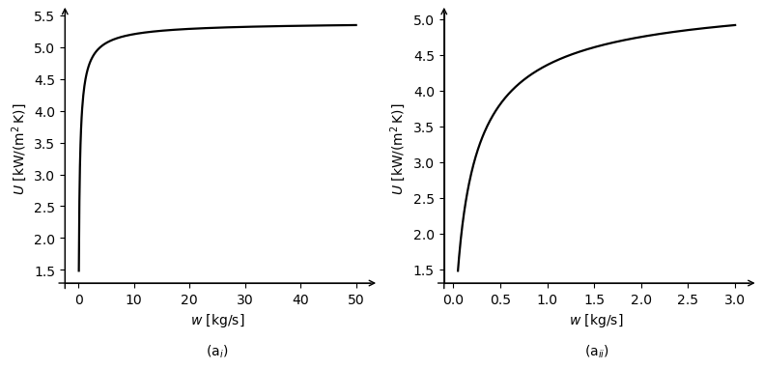
Objetivo
Revisar o Método de Newton-Raphson usando como exemplo um problema de trocador de calor de Design of Thermal Systems.
Referência
Stoecker, W. F. Design of Thermal Systems, chap. 5, 3rd ed., McGraw-Hill, 1989.
Estrutura
Enunciado do problema-exemplo (trocador de calor com condensação) e o seu modelo matemático.
Análise de escala do problema-exemplo.
Estudo paramétrico do problema-exemplo ($U$ variável).
Estudo paramétrico do problema-exemplo simplificado ($U$ constante).
Revisão do método de Newton-Raphson.
Solução do problema-exemplo pelo método de Newton-Raphson.
Discussões finais.
Propostas de estudos adicionais.
Notação
$w$: vazão mássica [kg/s]
$Q$: potência térmica requerida [kW]
$f\left(w\right)$: função resíduo usada no método de Newton-Raphson [kW]
$T_{e}$, $T_{v}$: temperaturas de entrada da água e do vapor [°C]
$c_{p}$: calor específico a pressão constante [kJ/(kg·K)]
$A$: área efetiva de troca térmica [m$​^{2}$]
$h$: passo para a diferença finita à frente
Problema-exemplo
Enunciado físico: O trocador da Fig. 1 aquece água a partir da condensação de vapor. A água entra a $T_{e}={30}^{∘}C$, o vapor entra a $T_{v}={50}^{∘}C$, e o condensado sai também a ${50}^{∘}C$. Queremos determinar a vazão mássica de água, $w$ (kg/s), tal que o calor transferido seja $Q=50 kW$. A área de troca é $A=1,4 m^{2}$ e o coeficiente global de transferência de calor, baseado nessa área, é função de $w$:
$$\frac{1}{U}=\frac{0,0445}{w^{0,8}}+0,185 \left[m^{2} K/kW\right].$$
Figura 1. Problema-exemplo: trocador de calor com condensação de vapor.
Pela 1a Lei aplicada ao lado frio, temos que:
$$Q=wc_{p}\left(T_{s}−T_{e}\right)$$
A Equação do Trocador de Calor é:
$$Q=UAΔT_{LM}=UA\frac{\left(T_{v}−T_{s}\right)−\left(T_{v}−T_{e}\right)}{ln\frac{\left(T_{v}−T_{s}\right)}{\left(T_{v}−T_{e}\right)}}=UA\frac{\left(T_{e}−T_{s}\right)}{ln\frac{\left(T_{v}−T_{s}\right)}{\left(T_{v}−T_{e}\right)}}$$
Comparando Eq.2 e Eq.3 vemos que:
$$wc_{p}\left(T_{s}−T_{e}\right)=−UA\frac{\left(T_{s}−T_{e}\right)}{ln\frac{\left(T_{v}−T_{s}\right)}{\left(T_{v}−T_{e}\right)}}⟹\frac{\left(T_{v}−T_{s}\right)}{\left(T_{v}−T_{e}\right)}=e^{−\frac{UA}{wc_{p}}}⟹\left(T_{v}−T_{s}\right)=\left(T_{v}−T_{e}\right)e^{−\frac{UA}{wc_{p}}}$$
Ou:
$$\left(T_{s}−T_{v}\right)=−\left(T_{v}−T_{e}\right)e^{−\frac{UA}{wc_{p}}}+\left(T_{e}−T_{e}\right)⟹T_{s}=T_{e}+\left(T_{v}−T_{e}\right)−\left(T_{v}−T_{e}\right)e^{−\frac{UA}{wc_{p}}}$$
Que, finalmente, se transforma da Equação do Trocador de Calor com Condensação (i.e., o lado quente opera com temperatura constante):
$$T_{s}=T_{e}+\left(T_{v}−T_{e}\right)\left(1−e^{−UA/wc_{p}}\right)$$
Substituindo a Eq. 6 na Eq.2, temos:
$$Q=wc_{p}\left(T_{v}−T_{e}\right)\left(1−e^{−UA/wc_{p}}\right)$$
Reescrevendo a Eq.1:
$$U=\frac{w}{0,0445w^{0,2}+0,185w}$$
Substituindo a Eq.8 na Eq.7, chegamos no modelo matemático do problema-exemplo:
$$\boxed{Q=wc_{p}\left(T_{v}−T_{e}\right)\left[1−e^{−\frac{A}{c_{p}\left(0,0445w^{0,2}+0,185w\right)}}\right]}$$
Enunciado matemático: determine o valor de $w$ que satisfaça a Eq.9 para os valores de $Q=50$ kW; $A=1,4{\text{m}}^{2}$; $c_{p}=4,2$ kJ/kg$⋅$K; $T_{v}={50}^{∘}C$ e $T_{e}={30}^{∘}C$.
Análise de escala do modelo matemático
Para facilitar a análise, podemos escrever a Eq.9 assim:
$$Q\left(w\right)=w c_{p} ΔT \left[ 1−e^{−ξ} \right]$$
Com:
$$ΔT=\left(T_{v}−T_{e}\right)$$
e
$$ξ\left(w\right)=\frac{A}{c_{p} \left( 0,0445 w^{0,2}+0,185 w \right)}$$
Limite assintótico quando a vazão tende a zero
Quando a vazão tende a zero ($w→0$), vemos que $ξ→∞$ e, consequentemente, $\left(1−e^{−ξ}\right)→1$. Temos, então, que:
$$w→0⟹Q→0$$
O que não nos ajuda muito. Vamos ver então o que acontece com a derivada de $Q$. Derivando a Eq. 10 em relação a $w$, alcançamos:
$$Q′\left(w\right)=c_{p}ΔT\left(1−e^{−ξ}\right)−ΔTAe^{−ξ}\frac{0,0089w^{0,2}+0,185w}{{\left(0,0445w^{0,2}+0,185w\right)}^{2}}$$
Portanto, como o segundo termo envolve uma exponencial multiplicada por uma potência, e como a exponencial domina a potência, temos que o segundo termo tende a zero. Em outras palavras:
$$w→0⟹Q′→c_{p}ΔT$$
Em outras palavras, quando a vazão é muito baixa, o calor é proporcional à vazão ($Q∝w$). Logo, para uma primeira estimativa, linearizando a curva (usando $w≈\frac{Q}{c_{p} ΔT}$), podemos propor que a vazão para o fluxo $Q=50$ kW pode ser estimada por $w=50/\left(4,2⋅20\right)=0,595$ kg/s.
Limite assintótico quando a vazão tende ao infinito
Quando a vazão tende ao infinito ($w→∞$), temos que $w c_{p} ΔT→∞$ ao mesmo tempo que $\left(1−e^{−ξ}\right)→0$, e, por isso, precisamos de uma análise um pouco mais profunda. Primeiro, vemos que, quando a vazão cresce muito ($w→∞$), quem controla $ξ$ é o termo $0,185w$. Então:
$$w→∞ ⇒ ξ\left(w\right)≈\frac{A}{0,185 c_{p}} \frac{1}{w}$$
Lembrando que a Série de Taylor é dada por:
$$y\left(x\right)=y\left(a\right)+y′\left(a\right)\left(x−a\right)+\sum_{k=2}^{∞}{\frac{y^{\left(k\right)}\left(a\right)}{k!}} {\left(x−a\right)}^{k}$$
E aplicando-a ao termo ($1−e^{−ξ}$), expandindo em torno de $ξ=0$, obtemos:
$$1−e^{−ξ}=ξ−{ξ^{2}}/2+O\left(ξ^{3}\right)∼ξ$$
Logo:
$$w→∞⟹Q→wc_{p}ΔT\frac{A}{0,185wc_{p}}⟹Q=\frac{A}{0,185}ΔT$$
Então, quando a vazão cresce muito, podemos prever que a taxa de transferência de calor, $Q$, tende ao valor de $\frac{1,4}{0,185}20=151,4$ kW.
Estudo Paramétrico 1 — influência de $w$ em $U$, $T_{s}$ e $Q$, considerando $U$ variável
Vamos agora analisar numericamente como $U$ (Eq.8), $T_{s}$ (Eq.6) e $Q$ (Eq. 7) se comportam em função de $w$.

Slide 4
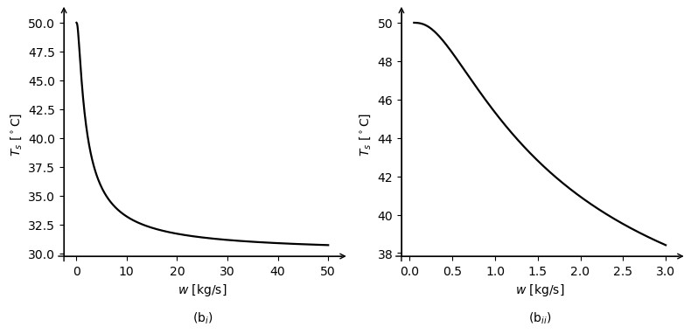

Slide 5
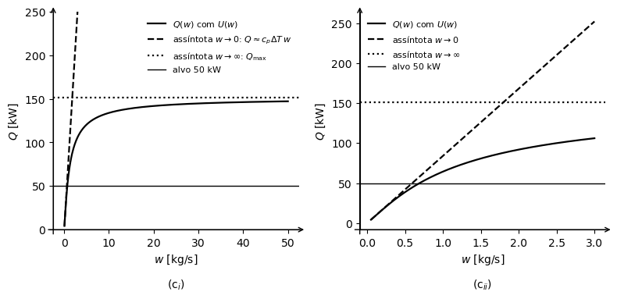

Slide 6
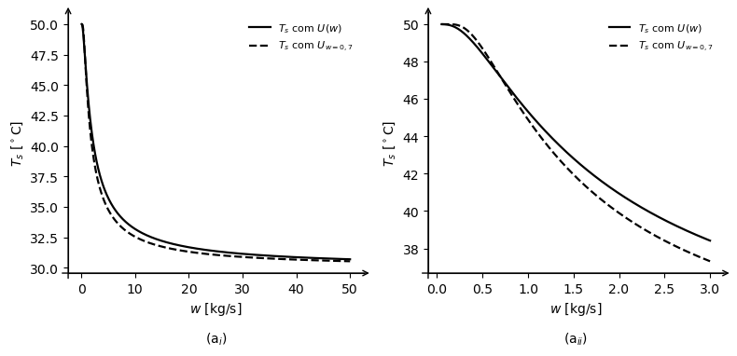
Figura 2. Comportamento de $U$, $T_{s}$ e $Q$ em função de $w$, considerando $U\left(w\right)$.
Os gráficos da Fig.2 são apresentados em duas colunas; a da esquerda com $w$ variando em uma faixa maior [0 a 50], para enfatizar a assíntota para valores mais altos de $w$ e também a forma total da curva; e a coluna da direita mostrando apenas a faixa mais próxima da raiz [0 a 3], o que nos permite tanto ver a raiz da equação ($w≈0,7$) quanto a assíntota para baixos valores de vazão.
Comportamento de $U\left(w\right)$
Quando $w→0$, vimos que o termo em $w^{0,2}$ domina o denominador da Eq.8. Logo, $U\left(w\right)∼\frac{1}{0,0445} w^{0,8}$ (i.e., $U\left(w\right)$ cresce com lei de potência).
Para $w→∞$, quem domina o denominador é o termo em $w$. Então, $U\left(w\right)→\frac{1}{0,185}≈5,405 kW/\left(m^{2} K\right)$ (i.e., $U\left(w\right)$ tende a um platô). Nas figuras 2(a$​_{i}$) e 2(a$​_{ii}$), esses dois comportamentos aparecem claramente, primeiro como o crescimento rápido em baixas vazões, e depois com a saturação para altas vazões.
Assíntotas de $Q\left(w\right)$ sobrepostas ao gráfico
Quando $w→0$, $Q\left(w\right)≈c_{p} ΔT w$. Com os dados que temos, $c_{p} ΔT=4,2×20=84 kW/\left(kg/s\right)$. A curva de $Q$ coincide com essa reta muito perto de $w=0$.
Quando $w→∞$, $Q\left(w\right)→Q_{max}$, com $Q_{max}=\frac{A}{0,185} ΔT=\frac{1,4}{0,185}×20≈151,35 kW$. No gráfico, essa é a linha horizontal que a curva de $Q$ se aproxima por baixo. Nas figuras 2(b$​_{i}$) e 2(b$​_{ii}$), vemos como essas duas assíntotas explicam a curva geral de $Q\left(w\right)$, i.e., crescimento quase linear no começo e saturação no fim.
Raiz provável para $Q=50 kW$ em $w≈0,7$
Como $50 kW≪Q_{max}≈151,35 kW$, a solução está bem antes da saturação.
Visualmente, a interseção $Q\left(w\right)=50$ ocorre em $w≈0,7 kg/s$, coerente com a aproximação linear $w≈Q/\left(c_{p}ΔT\right)=50/84≈0,595$ e com a solução numérica que veremos mais abaixo ($w≈0,693$).
Interpretação: ainda estamos no regime quase linear ($Q∝w$), então controlar $Q$ via $w$ é eficiente nesse ponto.
Temperatura de saída $T_{s}\left(w\right)$
Para $w$ pequeno: $ξ$ grande, $1−exp\left(−ξ\right)→1$ $⇒T_{s}≈T_{v}={50}^{∘}C$ (a água quase atinge o vapor).
Para $w$ grande: $ξ$ pequeno, $1−exp\left(−ξ\right)∼ξ∝1/w$ $⇒T_{s}→T_{e}={30}^{∘}C$ (tempo de residência curto).
Leitura de projeto
As assíntotas dão duas informações chaves sem cálculo: inclinação inicial $84 kW/\left(kg/s\right)$ e capacidade máxima $≈151,35 kW$.
O ponto de operação desejado ($50 kW$) fica muito abaixo do platô, com solução única e boa sensibilidade a $w$.
Se, no futuro, o alvo se aproximar do platô, aumentar $w$ trará ganhos marginais; seria mais efetivo atuar em $A$ ou em $ΔT$.
Estudo Paramétrico 2 — influência de $w$ em $T_{s}$ e $Q$, considerando $U$ constante.
Neste estudo, faremos algo muito parecido com o estudo anterior. No entanto, vamos considerar $U$ constante (avaliado em $w=0,7$. Nosso objetivo é compreender os efeitos que $U$ variável tem sobre o comportamento do trocador de calor.

Slide 7
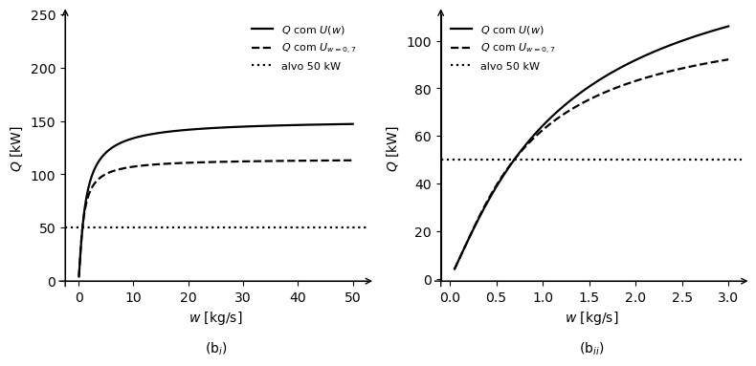

Slide 8
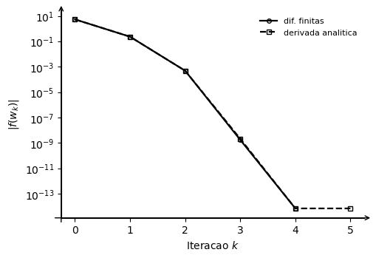
U(0.7) = 4.095096 kW/(m^2·K)
Figura 3. Comportamento de $T_{s}$ e $Q$ em função de $w$, considerando $U$ constante.
Estudo Paramétrico 2 — comparação $U_{w=0,7}$ (constante) vs. $U\left(w\right)$ (variável)
Os resultados seguem o esperado. Com o coeficiente global de transferência de calor fixo em $U_{w=0,7}$, o modelo: - Superestima $Q$ e $T_{s}$ para $w<0,7$, pois o $U\left(w\right)$ real é menor nessa faixa. - Subestima $Q$ e $T_{s}$ para $w>0,7$, pois o $U\left(w\right)$ real cresce em direção ao platô $1/0,185$.
Comparando ao modelo com $U\left(w\right)$, o erro próximo de $w≈0,7$ é pequeno. Se considerarmos toda a faixa de operação, o erro em $T_{s}$ atinge cerca de $∼5\%$, enquanto o erro em $Q$ pode chegar a $∼30\%$ em vazões altas; evidenciando a importância de usarmos $U\left(w\right)$ variavel se quisermos fazer análises globais.
Conclusão prática. Usar $U$ constante é razoável para estudarmos o comportamento do trocador em torno do ponto onde $U$ foi obtido. Já para investigar toda a faixa de vazão (ou operar longe de $w≈0,7$), o erro pode se tornar significativo; nesse caso, vamos preferir o modelo completo com $U\left(w\right)$.
Cálculo do valor de $w$ que satisfaz a condição $Q=50$ kW.
Agora que já analisamos o comportamento analítico e paramétrico da Equação do Trocador de Calor com Condensação (Eq.9), vamos voltar ao problema inicial, que é determinar o valor de $w$ que satisfaça a condição de $Q=50$ kW. Observando a Eq.9, percebemos que ela é implícita em $w$, quer dizer, não conseguimos isolar $w$ de um lado da equação para podermos calcular o seu valor. A alternativa, então, é resolver essa equação por um método numérico.
Vamos escolher aqui o método de Newton-Raphson, por ser de rápida convergência, elegância analítica e simplicidade computacional; características que o tornaram o mais utilizado método para obtenção de raízes de equações.
Método de Newton–Raphson
Primeiro, vamos criar a função $f\left(w\right)$ a partir da Eq.9:
$$f\left(w\right)=Q−wc_{p}\left(T_{v}−T_{e}\right)\left[1−e^{−\frac{A}{c_{p}\left(0,0445w^{0,2}+0,185w\right)}}\right]$$
Desta forma, o problema matemático pode ser enunciado como: encontre o valor de $w$ que leva $f\left(w\right)$ a zero.
$$f\left(w\right)=0$$
Dedução geométrica do método de Newton-Raphson
Vamos supor que estamos procurando a raiz de:
$$y\left(x\right)=0$$
E digamos que podemos avaliar o valor da função $y\left(x\right)$ e sua derivada $y′\left(x\right)$ para qualquer valor de $x$. Uma alternativa seria percorrer todos os valores de $x$ até encontrar o local onde $y\left(x\right)=0$. Esse método é conhecido como Busca Exaustiva. O problema com ele é a demora para encontrar a outra solução. Existem outros métodos já vistos nos cursos de Cálculo Numérico, como o Método da Bisseção.
No método de Newton-Raphson, a pessoa começa a procura por um determinado valor inicial $x_{1}$ (esse valor em geral é arbitrado conhecendo a física do problema. No ponto $x_{1}$, avaliamos $y\left(x_{1}\right)$ e $y′\left(x_{1}\right)$. Nesse momento, fazemos a aproximação de que a função $y\left(x\right)$ é uma reta (ver a Fig.2), e então encontramos o valor de $x_{2}$ que faria com que $y_{2}$ fosse zero:
$$y′\left(x_{1}\right)={\left.\frac{dy}{dx}\right)}_{x_{1}}=\frac{y\left(x_{2}\right)−y\left(x_{1}\right)}{x_{2}−x_{1}}=\frac{0−y\left(x_{1}\right)}{x_{2}−x_{1}}$$
O que implica em:
$$x_{2}=x_{1}−\frac{y\left(x_{1}\right)}{y′\left(x_{1}\right)}$$
Figura 2. Esquema do método de Newton-Raphson (primeiro passo).
Mas logo percebemos que $x_{2}$ não é a raiz de $y\left(x\right)$, porque a curva não é uma reta (simplificação que fizemos para chegar à Eq.24) . No entanto, se tivermos escolhido um bom valor inicial, estaremos mais próximos da raiz. Fazemos então a mesma coisa no ponto 2, i.e., avaliamos $y\left(x_{2}\right)$ e $y′\left(x_{2}\right)$, traçamos uma reta e rumamos para o ponto 3 (como pode ser visto na Fig 3):
$$x_{3}=x_{2}−\frac{y\left(x_{2}\right)}{y′\left(x_{2}\right)}$$
Figura 3. Esquema do método de Newton-Raphson (próximos passos).
Generalizando, o Método de Newton-Raphson é um processo iterativo que segue a seguinte relação até chegarmos o mais próximo o desejado da raiz:
$$x_{k+1}=x_{k}−\frac{y\left(x_{k}\right)}{y′\left(x_{k}\right)}$$
O Método de Newton-Raphson é bastante poderoso. Quando ele converge para a raiz, ele converge rapidamente. Quando ele diverge, há algumas estratégias (i.e., limitar os valores possíveis de $x$), mas vamos focar na mais simples e usual, que é iniciar com um valor inicial diferente.
Derivada numérica
Vemos na Eq.24 que é necessário calcular o valor da derivada. Isso pode ser feito de duas formas: derivada analítica, quando possível e fácil, ou então a partir de alguma aproximação numérica. A aproximação numérica mais comum é pelo método das diferenças finitas à frente, na qual aproximamos a derivada por diferenças simples:
$$y′\left(x\right)=\frac{dy}{dx}=\lim_{h→0}\frac{y\left(x+h\right)−y\left(x\right)}{h}≈\frac{y\left(x+h\right)−y\left(x\right)}{h}$$
Derivada analítica
Outra alternativa é calcular a derivada analítica. Para o problema exemplo deste notebook, temos que:
Sendo:
$$f\left(w\right)=Q−wc_{p}ΔT\left[1−e^{ξ}\right]$$
onde:
$$ξ\left(w\right)=−\frac{A}{c_{p} \left[ a w^{0.2}+b w \right]}$$
com $a=0,0445$ e $b=0,185$; e com:
$$ΔT=\left(T_{v}−T_{e}\right)$$
Então:
$$f′\left(w\right)=−c_{p}ΔT\left[1−e^{ξ}−we^{ξ}ξ′\left(w\right)\right]$$
Com:
$$ξ′\left(w\right)=\frac{A\left(0.2aw^{−0.8}+b\right)}{c_{p}{\left[aw^{0.2}+bw\right]}^{2}}$$
Essa expressão serve como referência para comparar com a versão numérica. Vamos agora encontrar a raiz da Eq.24 por Newton-Raphson, usando a derivada numérica (por diferenças finitas à frente) e a derivada analítica.
Newton (dif. finitas): w = 0.691871 kg/s, f(w) = -7.105427e-15 kW Newton (derivada analitica): w = 0.691871 kg/s, f(w) = -7.105427e-15 kW f'(w≈0.691871): df=-5.368351e+01, analitica=-5.368356e+01, erro_rel=8.153e-07

Slide 9
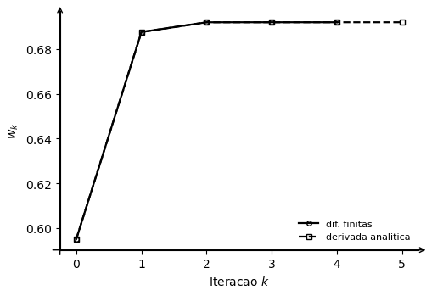

Slide 10
Figura 4. Convergência de $f\left(w\right)$ e $w$ para cada iteração de Newton-Raphson.
Discussão dos Aspectos Numéricos
Comportamento de Newton–Raphson neste problema
Com o palpite simples
$$w_{0}≈\frac{Q}{c_{p} ΔT},$$
as iterações convergiram de forma rápida e estável para a raiz $w^{*}$. Observou-se queda acentuada de $\left|f\left(w_{k}\right)\right|$ a cada passo e sequência $w_{k}$ rapidamente estabilizada. A suavidade de
$$f\left(w\right)=Q−w c_{p} ΔT \left[1−exp\left(ξ\left(w\right)\right)\right], ξ\left(w\right)=−\frac{A}{c_{p} \left(a w^{0.2}+b w\right)},$$
no domínio visitado favoreceu esse comportamento.
Diferença entre as duas derivadas neste problema
A derivada analítica,
$$f′\left(w\right)=−c_{p} ΔT \left[1−exp\left(ξ\right)−w exp\left(ξ\right) ξ′\left(w\right)\right], ξ′\left(w\right)=\frac{A \left(0.2 a w^{−0.8}+b\right)}{c_{p} {\left[a w^{0.2}+b w\right]}^{2}},$$
e a aproximação por diferença finita à frente,
$$f′\left(w\right)≈\frac{f\left(w+h\right)−f\left(w\right)}{h},$$
levaram ao mesmo $w^{*}$ e com número de iterações muito parecido. Aqui isso acontece porque $f$ é suave e o passo $h$ foi estável.
Comportamento de Newton–Raphson em geral
Newton–Raphson é muito rápido quando há bom palpite, $f$ e $f′$ são regulares perto da raiz e a direção de passo é confiável. Fora dessas condições, pode oscilar, divergir ou sair do domínio, o que pode necessitar de técnicas adicionais mais robustas.
Diferença entre as duas derivadas em geral
A derivada analítica reduz iterações e evita a sensibilidade à escolha de $h$; vale especialmente quando se busca tolerâncias finas ou quando avaliar $f$ é caro. A diferença finita é universal e simples, mas equilibra erro de truncamento e arredondamento via $h$ e pode reduzir a ordem efetiva de convergência.
Resumo final: quando disponível, use $f′\left(w\right)$ analítica; quando não, diferença finita bem escolhida resolve. Primeiro faça funcionar, depois refine.
Discussão Final
Nesta nota de estudo, nós revisamos o Método de Newton-Raphson usando como exemplo um trocador de calor com condensação coeficiente global de transferência de calor ($U$) variando com a vazão ($w$). Seguimos os seguintes passos:
Construção do modelo matemático
Análise de assíntotas do modelo matemático nos limites de $w$
Análise paramétrica de como várias grandezas (i.e., $U$, $T_{s}$ e $Q$) variam com o aumento da vazão
Estudo da influência da variação de $U$ com $w$ em relação a um modelo com $U$ constante
Revisão do Método de Newton Raphson
Cálculo numérico da derivada que usando a aproximação das diferenças finitas à frente
Cálculo analítico da derivada que aparece em Newton-Raphson
Análise do resultado obtido por Newton-Raphon
Desta forma, aproveitamos um exemplo real para revisar a construção de um modelo matemático, o estudo de suas assíntotas e do seu comportamento em função dos parâmetros, e finalmente encontramos a solução do problema utilizando um famoso método numérico.
Novos Exercícios Práticos
Estimar $U\left(w\right)$ com correlações empíricas
Estudar a influência de $A$, $ΔT$ e $c_{p}$ no comportamento do trocador de calor.
Experimente outros valores iniciais de $w$ para estudar a convergência de Newton-Raphson.
Procure na literatura científica dados experimentais de U(w), ajuste os dados por mínimos quadrados e refaça este estudo.
Estime a perda de carga no trocador em função de $w$ e estime os custos de bombeamento para cada condição.
Faça uma propagação de incertezas dos parâmetros para $W$ e para a raiz de f(W).
Implemente outros métodos e compare com o Newton-Raphson que vimos nesta nota de estudo
Clássicos (e.g., Bisseção, Busca Exaustiva).
Newton-Raphson e variações (e.g., Secante, Newton Amortecido, Newton Safeguarded).
Alternativos (e.g., Ponto Fixo, Regula Falsi, Brent)
Pesquise outros métodos de obtenção de raizes de funções.

